Slide 1

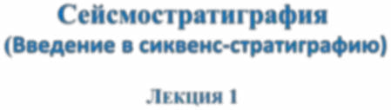

Казахский Национальный Исследовательский Технический Университет,
Кафедра “Геофизики”

Slide 2

Пожалуйста, представьтесь...
Имеется ли опыт работы?
Какое у вас базовое образование (по бакалавриату)?
Спецификация работы?
Каковы ваши текущие цели и задачи?
Что вы хотите получить от данного курса?
21.01.2023
КазНИТУ им.К.И.Сатпаева
2

Slide 3
Ваши ответы и вопросы очень важны…
Говорите мне, если я веду занятие слишком быстро или
слишком медленно.
  Останавливайте, если вам что-то непонятно.
Требуйте, если нужно, более подробных объяснений.
  Предлагайте интересующие вас темы и направления по дисциплине.

Slide 4
Задавайте вопросы
Практика проведения аналогичных курсов показала
высокую эффективность только в тех случаях, когда регулярно и на интерактивной основе происходит общение между преподавателем и студентами.
Если для Вас что-нибудь не понятно:
Задавайте вопросы!
6

Slide 5
Методика и способы обучения
Построение курса по модулям.
PowerPoint: слайды, семинары, постановка и разбор задач/проблем.
Видиоролики по курсу.
Гибкий и интерактивный дизайн курса.
Возможно включение более продвинутых модулей во время курса.
Обсуждение некоторых аспектов коммерческой
сейсмоcтратиграфии.
Свободная обратная связь с преподавателем.
Командная работа, получение знаний друг от друга.
значимости
6

Slide 6
Применение современных методов геологоразведки при оценке резервуаров. Получение, анализ и интерпретация геолого-геофи- зических данных
Cодержание лекции 1:
Сейсмостратиграфия – это инструмент для реконструкций и контроля
процессов осадконакопления:
Место сейсмостратиграфического анализа в «продвинутых» методах поисков и
разведки месторождений нефти и газа.
Методология и базовые принципы сейсмостратиграфического анализа.
Особенности сейсмостратиграфического анализа в терригенных и карбонатных отложениях.
Некоторые общие выводы.
.
6

Slide 7
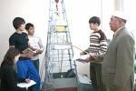


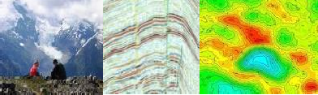
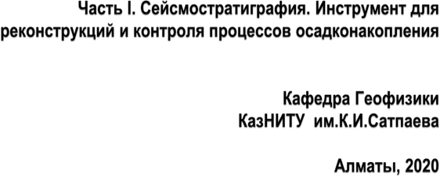

Slide 8






Место сейсмостратиграфического анализа в комплексе методов
поисков и разведки месторождений нефти и газа
Региональная геология и тектоника
Структурные реконструкции и моделирование
Комплексный анализ ГГД
Оценка потенциала нефтегазоносной системы
История осадконакопления (коллектора)
Структурно- формационный анализ
Сейсмостратиграфия
Интеграция результатов анализа
Финальные Результаты
21.01.2023
КазНИТУ им.К.И.Сатпаева
8

Slide 9
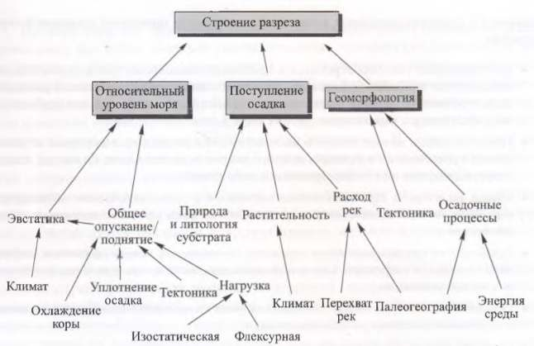
Ключевые факторы, определяющие структуру осадочных тел

Slide 10
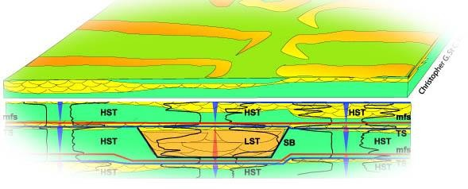
Введение в сейсмическую стратиграфию
Сейсмостратиграфия (сиквенс- стратиграфия)- это метод стратиграфической интерпретации, который объединяет (комбинирует) хроностратиграфический порядок напластований отложений, их структурный каркас и геометрическое взаимоотношение (расположение) слагающих их фаций в установлении условий осадконакопления и прогноза непрерывности пластов.

Slide 11
Сейсмостратиграфия - инструмент для реконструкций и контроля процессов осадконакопления
Сиквенс* – это пакет генетически связанных формаций горных пород, ограниченных поверхностями несогласий, генезис которых связан с изменениями в обстановках осадконакопления.
Базовое положение - образование сиквенсов
и ограничивающих их
поверхностей несогласий связано с изменениями в базовом уровне, который
определяется эвстатическими колебаниями уровня моря, связанных с геоундациями.
Примечание: прекращение прослеживания указывает на несогласия и перерывы в осадконакоплении.
Сиквенс - стратиграфия используется для построения структурной модели и
реконструкциии обстановок
осадконакопления, выяснения особенностей
флюидонасыщения* при проведения поисков и разведки месторождений УВ.
Базовый принцип - выявление и идентификация поверхностей несогласий, т.е.
перерывов в осадконакоплении, связанных с прекращением прослеживания
рефлекторов и отождествляемых с ними горизонтов.

Slide 12
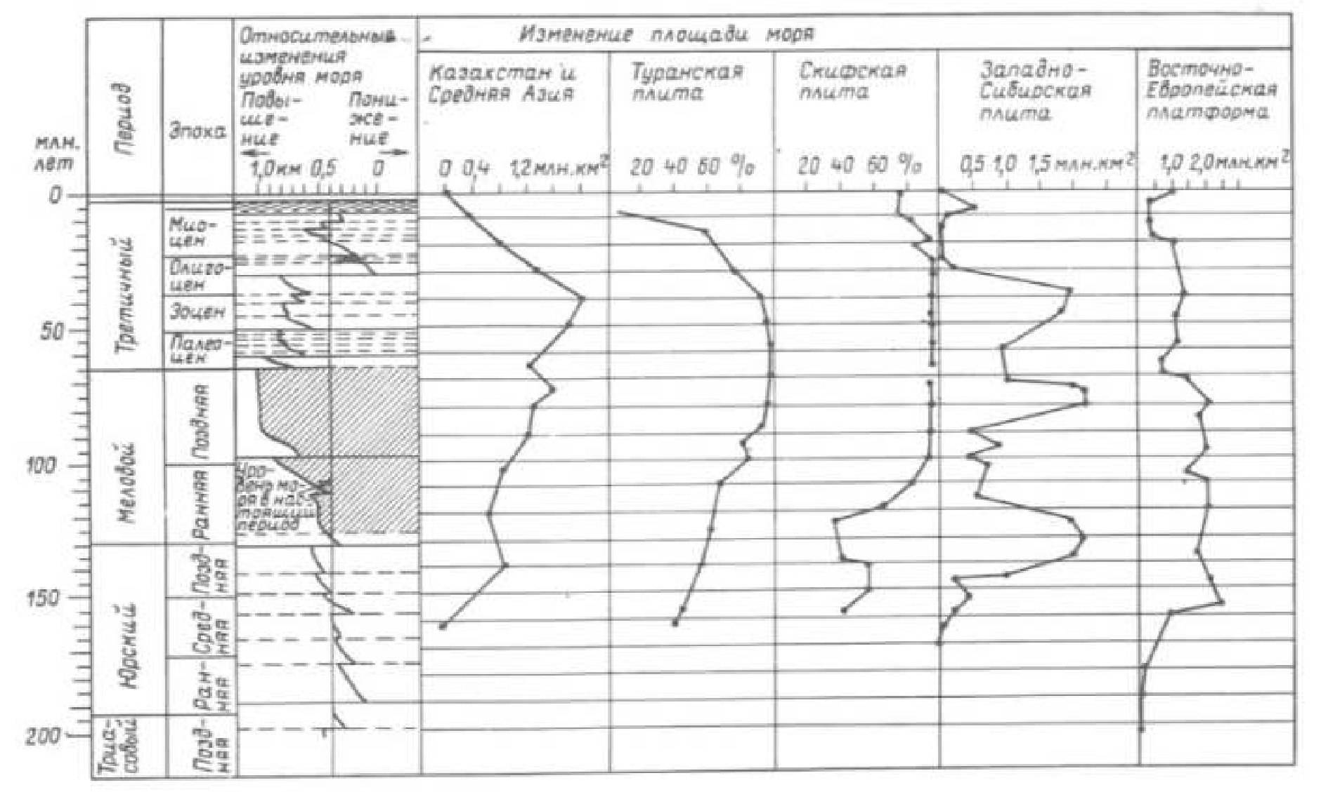
Сопоставление графиков ОИУМ (относительных изменений уровней моря по Вейлу; 1982) и изменений площадей покрытых морем в мезозой-кайнозое

Slide 13
Сейсмостратиграфия - инструмент для реконструкций и контроля процессов осадконакопления
Методология
анализа:
сейсмостратиграфического
(сиквенс-стратиграфического)
1. Идентифицируются генетические типы пород и ограничивающие их поверхности несогласий по литолого-стратиграфическим разрезам в горных обнажениях, керну в скважинах, каротажу и сейсмическим данным.
2. Осуществляется привязка генетических типов пород (терригенные,
поверхностей
карбонатные, эвапоритовые) и ограничивающими их
несогласий к моделям осадконакопления, цикличной смене литолого- стратиграфических комплексов пород, тектонической обстановке по комплексу сейсмических и каротажных данных, горным обнажениям.
Сиквенс- стратиграфия - это скорее всего подход или метод изучения стратиграфической последовательности, а не всеобъемливающая модель или шаблон, в который должны укладываться любые совокупности данных.

Slide 14
Сейсмостратиграфия
Применение сейсмостратиграфии требует комплексное использование всей совокупности данных, описание обнажений, каротажных диаграмм, сейсмических данных, биостратиграфии.
Кроме того, при выполнении сейсмостратиграфического анализа следует привлекать следующие научные дисциплины: фациальный анализ, анализ осадочных систем, биостратиграфия и т.д..
Преимущества:
Непрерывная интерпретация в межскважинном пространстве.
Эффективное прогнозирование пространственного и временного распределения фаций коллекторов, покрышек и нефтегазоматеринских свит.
Сравнение 2D и 3DОграничена срезанием отражающих горизонтов.
Недостатки:
Ограниченная разрешающая способность, множественность ОГ, неопределенность истинного значения прекращения прослеживания отражений.
Нужна привязка к «возрастным» данным по скважинам.

Slide 15
Сейсмостратиграфия
Сиквенс-стратиграфический подход применяется к отложениям разного возраста от протерозойских до четвертичных, применительно к различным обстановкам осадконакопления.
Скорость прогибаний, интенсивность поступления осадков, энергия бассейна, биогенная активность образуют последовательность переменных величин, что приводит к большому числу комбинаций и вариантов образования геологических тел.

Slide 16
Сейсмостратиграфия - инструмент для реконструкций и контроля процессов осадконакопления
Особенности сейсмостратиграфического анализа в терригенных отложениях

Slide 17
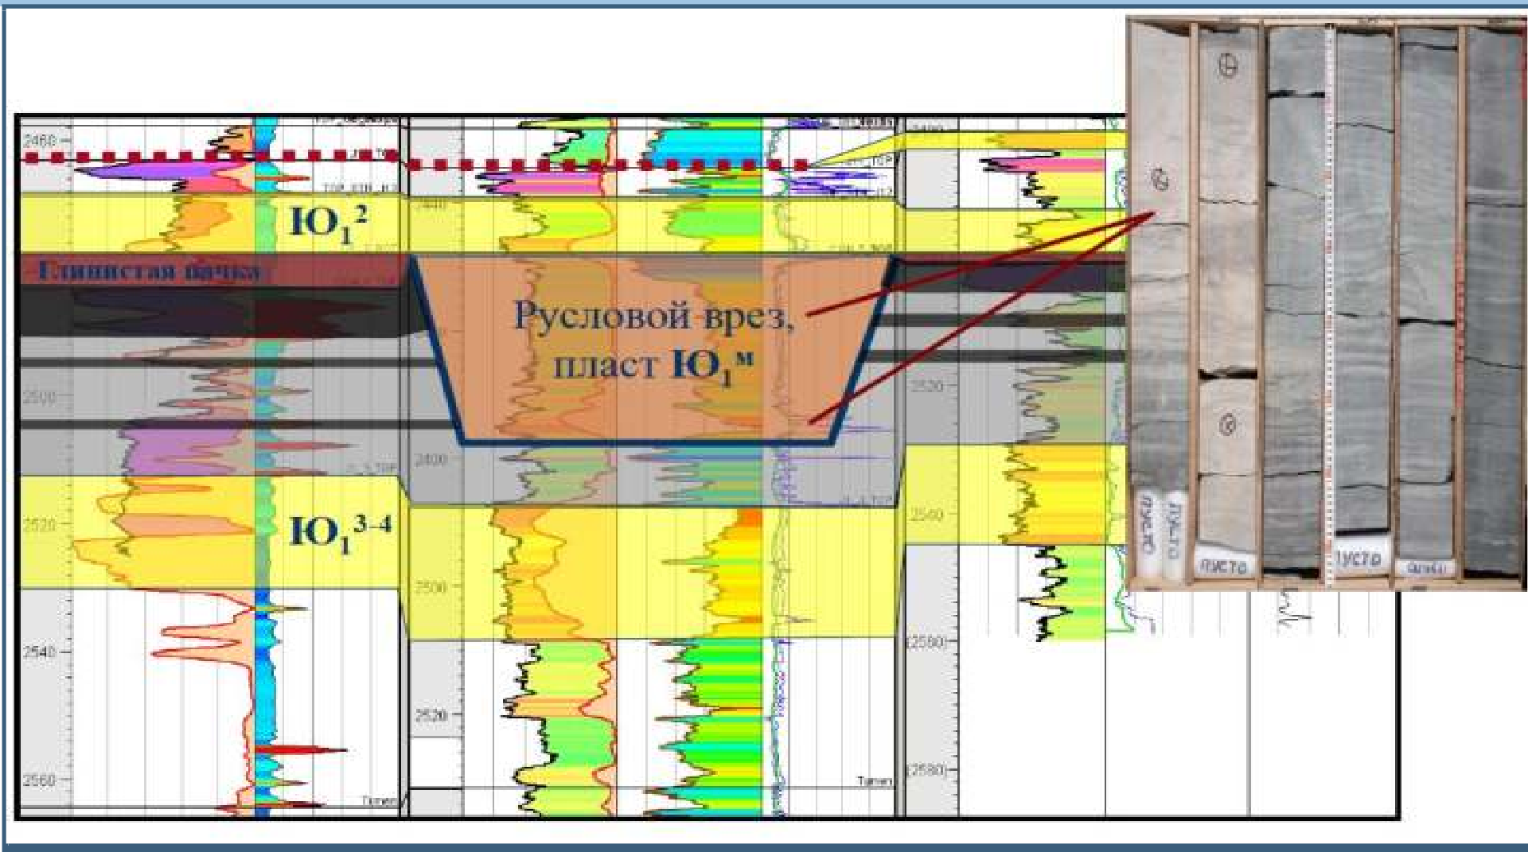
Привлечение скважинной информации* для сейсмостратиграфи- ческого анализа- русловый комплекс, сформировавшийся в условиях «врезанной долины»

Slide 18
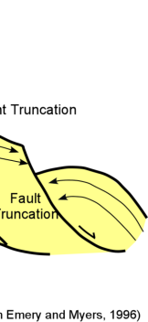
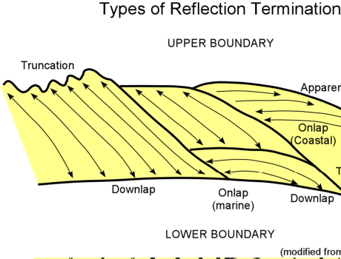










Сейсмическая сиквенс-стратиграфия
Почему прекращается прослеживание отражений?
Верхняя граница
Эрозионный срез
Кровельное
Topпlaрpилегание
Кажущийся срез
Подошвенное налегание (береговое)
Те
ктонический
срез
Подошвенное прилегание
Подошвенное налегание (морское)
Подошвенное прилегание
Нижняя граница

Slide 19
Перерывы в слоистости - подошвенное налегание- подошвенное прилегание- кровельное прилегание (практическое упражнение
:

Slide 20
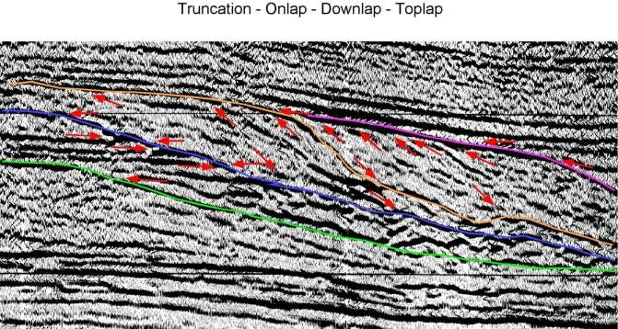
Интерпретация сейсмических разрезов (упражнение по сиквенс-стратиграфии)
Перерывы в слоистости - подошвенное налегание-подошвенное прилегание- кровельное прилегание
Решение

Slide 21
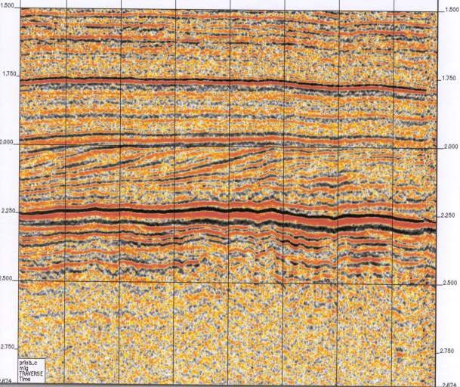
Пример из сейсморазведки – сколько здесь сиквенсов?

Slide 22
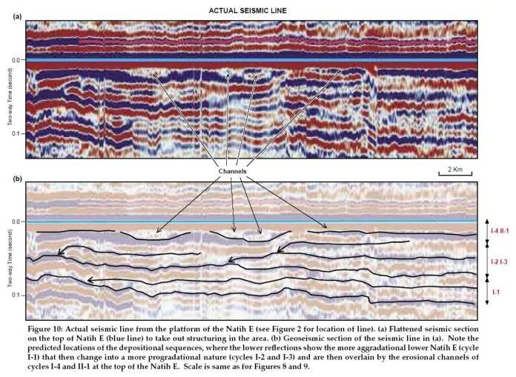
Фактический сейсмический разрез через платформу Натик: а) Сейсмический разрез; б) Интерпретированный разрез.
Утолщенные оси синфазности по кровле Натик (синий цвет) показывают присутствие канала. Положение прогнозируемых осадочных комплексов: цикл 1-1 формирование аградационного комплекса; циклы 1-2 и 1-3 проградационные комплексы; 1-4 цикл образования каналов.

Slide 23
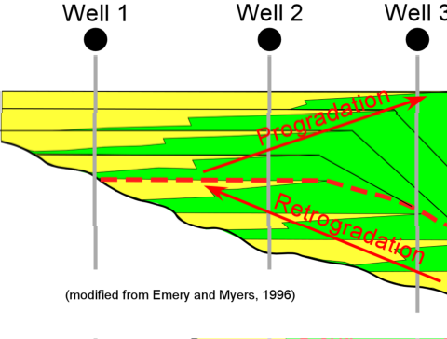
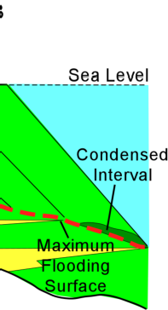
Понятийная база сейсмостратиграфии
Конденсирован- ный покров
Максимально погруженная поверхность

Slide 24

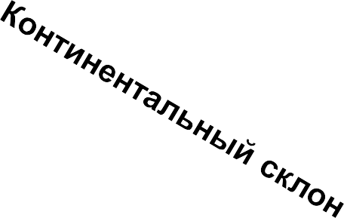
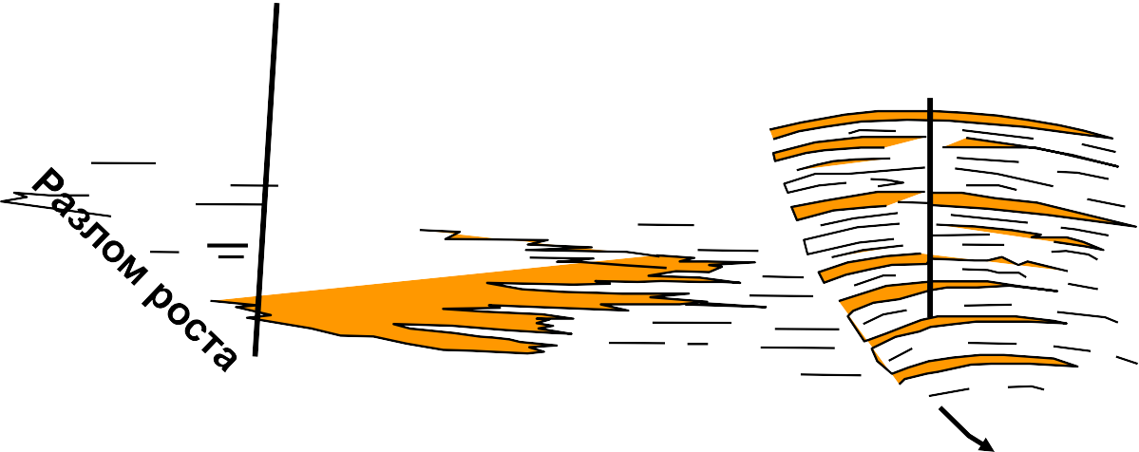
Дельта на краю шельфа
Аллювиально-дельтовая равнина
Проградация
у.м.
/
Фронт дельты / барьерная отмель
Континентальный шельф _{Край}
шельфа
Продельта
Шельф
Скв.
Дельтовая
равнина
Дельта
Скв.
Барьерная отмель
Продельта
(по Bjorlykke, 1989, с изменениями)

Slide 25
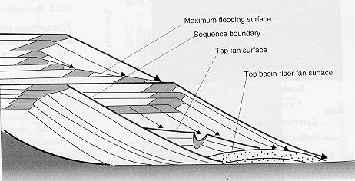


Связь геологических и сейсмических сиквенсов
Поверхность максимального затопления
Граница сиквенса
Поверхность конуса выноса
Поверхность абиссального
конуса выноса

Slide 26

Сиквенс-стратиграфия: колебания уровня моря
Высокий относительный уровень моря | Поверхности затопления. Отложения с хорошими коллекторскими свойствами образуются вблизи берега. Маркирующие горизонты – морские глины. Легкая датировка (поверхности затопления с глинами).
Низкий уровень моря | Осушение части шельфа. Донный врез речных долин. Отложения с хорошими коллекторскими свойствами образуются вдали от берега. Маркирующие горизонты – несогласия. Затрудненная датировка (эрозия, несогласия).

Slide 27
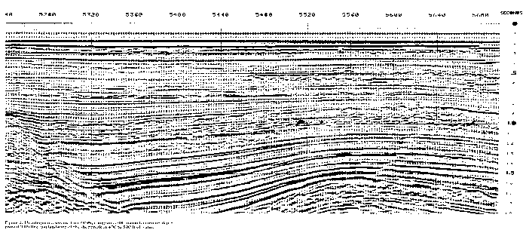
Обобщенный разрез по профилю сейсморазведки 2-D
Несогласие
Прекращение отражений
Трансгрессивное прилегания
21.01.2023
Modified from Bally, 1989
27

Slide 28
Схематический разрез по площадному распределению трех элементов в геологическом строении Приобского месторождения, иллюстрирующих положение клиноформ и соответствующих им лито-фаций
Основание склона
Шельф / склон (Окраина)
Шельф платформы
(Аббисаль)
Ундаформа
Фондаформа
Шельфово-склоновая
клиноформа
Проградация (наращивание) к вертикально упакованными толстым песчаникам и тонким аргиллитам
Трансгрессивные аргиллиты с тонкими пластами песчаников
Проградационный склон с накоплением аргиллитов и спорадических песчаников
Проградационное, глубоководное переслаивание песчаников и аргиллитов
КазНИТУ им.К.И.Сатпаева

Slide 29
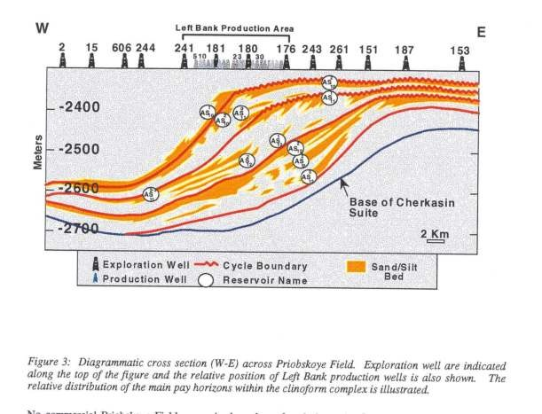
Клиноформы и соответствующие фации
Продуктивная зона
Границы интервалов
Основание Черкашинской свиты
Разведочная скважина
Эксплуатационная скваж.
Название резервуаров
Песчано-алеврит. слои
Стратиграфия имеет серьезное значение для разработки месторождения
КазНИТУ им.К.И.Сатпаева

Slide 30
Сейсмостратиграфия - инструмент для реконструкций и контроля процессов осадконакопления
Особенности сейсмостратиграфического анализа в карбонатных отложениях
КазНИТУ им.К.И.Сатпаева

Slide 31
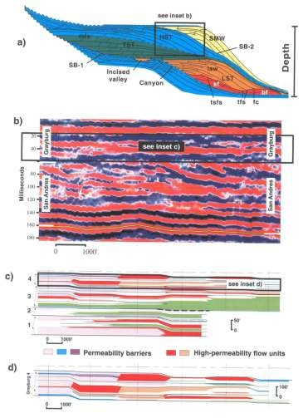
Масштабы в сиквенс- стратиграфии карбонатов
A
Региональный
Площадной
Секции A и B показывают соотношение геометрических ансамблей ОВ типичных осадочных сиквенсов (геологический и сейсмический разрезы).
Секции C and D показывают типовую последовательность в резервуарах шельфовых карбонатов (геол. разрез)
Секция D показывает уровень фильтрационных интервалов необходимых для описания модели продуктивности резервуара.
Секция D соответствует от 1/4 до ½ сейсмического импульса.
B
Формационный
C
D
Фильтрационные интервалы
Примечание: TSFS- travelling surface floading
(from Kerans and Tinker, 1997)
systems; SF – shallow facies
КазНИТУ им.К.И.Сатпаева
31

Slide 32



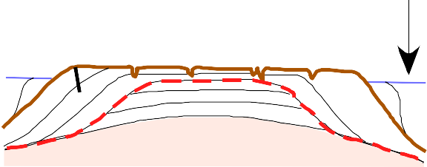


Начало
седиментогенеза
Уровень моря
Start Up
Sea Level
Предшествующ. поверхность
Тракт трансгрес- сивного цикла седиментации
Antecedent Surfac
e
Transgressive
Systems Tract
Catch Up
Рост
Уровень моря
Sea Level
Модель изолированной карбонатной платформы
Предшеств. поверхность
Период высокого стояния
уровня моря (MFS)
Antecedent Surface
Maximum Flooding Surface (MFS)
Сохр.высокого
Не изменяется
Keep Up
уровня
Highstand Systems
Tract
MFS
Уровень моря
Тракт высокого стояния уровня моря
Sea Leve
l
Прешеств. поверхность
Границы сиквенсов (SB)
Antecedent Surface
Sequence Boundary (SB)
Субаэральная
Subaerial
Exposure
Тракт низкого
стояния уровня моря
денудация
Уровень моря
Sea Level
Lowstand
Systems Tract
SB
Предшеств.поверхность
Antecedent Surface
Platform
Drowning
Затопление платформы
Уровень моря
Sea Level
Затопление
платформы
Platform Drowning (Drowning
Unconformity)
Предшеств. поверхность
Antecedent Surface
21.01.2023 КазНИТУ им.К.И.Сатпаева
32
(modified from Emery and Myers, 1996)

Slide 33
Концепция сиквенс-стратиграфии позволяет:
Осуществлять увязку скважинных и сейсмических данных & проводить корреляцию и трассирование структурно-формационных комплексов пород в осадочных бассейнах.
Понять степень непрерывности горизонтов коллекторов (как терригенных,
так и карбонатных коллекторов по месторождению и бассейну).
Начать интерпретацию литолого-стратиграфических напластований, даже до бурения.
Ключевые положения “Сиквенс-Стратиграфии”:
  Количественный и качественный анализ сейсмических данных.
  Корреляция разрезов с данными ГИС высокого разрешения.
  Привлечение биостратиграфии.
  Описание и анализ керна.
36

Slide 34
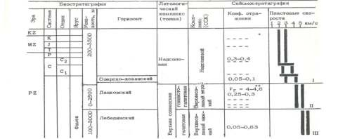
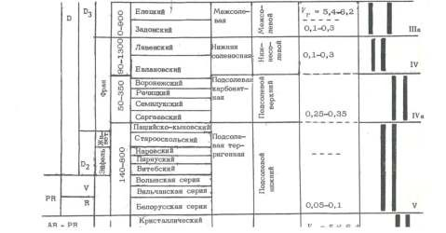
Схема соотношения био-, лито-и сейсмостратиграфических подразделений платформенного чехла Припятского прогиба (по И.Д.Кудрявцеву;1993)
36

Slide 35
Сейсмостратиграфия - инструмент для реконструкций и
контроля процессов осадконакопления
Некоторые общие выводы:
Сейсмостратиграфия - это руководство по реконструкции генезиса и истории развития осадочных пород, позволяющее интерпретировать и в последующем картировать и как однократные, так и многократно повторяющиеся циклы седиментогенеза.
Циклы седиметогенеза находятся в форме определенно связанных осадочных литофаций, часто повторяющихся по вертикали, со схожей геометрической и структурированной организацией слагающих их комплексов пород.
Методология сиквенс - стратиграфии описывает порядок, в котором осадочные
тела были отложены и их геометрическое расположение друг другу.
36

Slide 36
Благодарю за внимание!
Thank you for your attention!
Назарларыңызға рахмет!
36

